Slide 1

카카아톡!
9팀

Slide 2
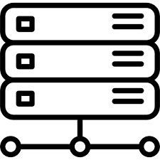





Frontend
MyChito
Backend
Nginx Proxy Manager
Client
API
Chat
Socket
Image
Storage

Slide 3
서비스 소개

Slide 4
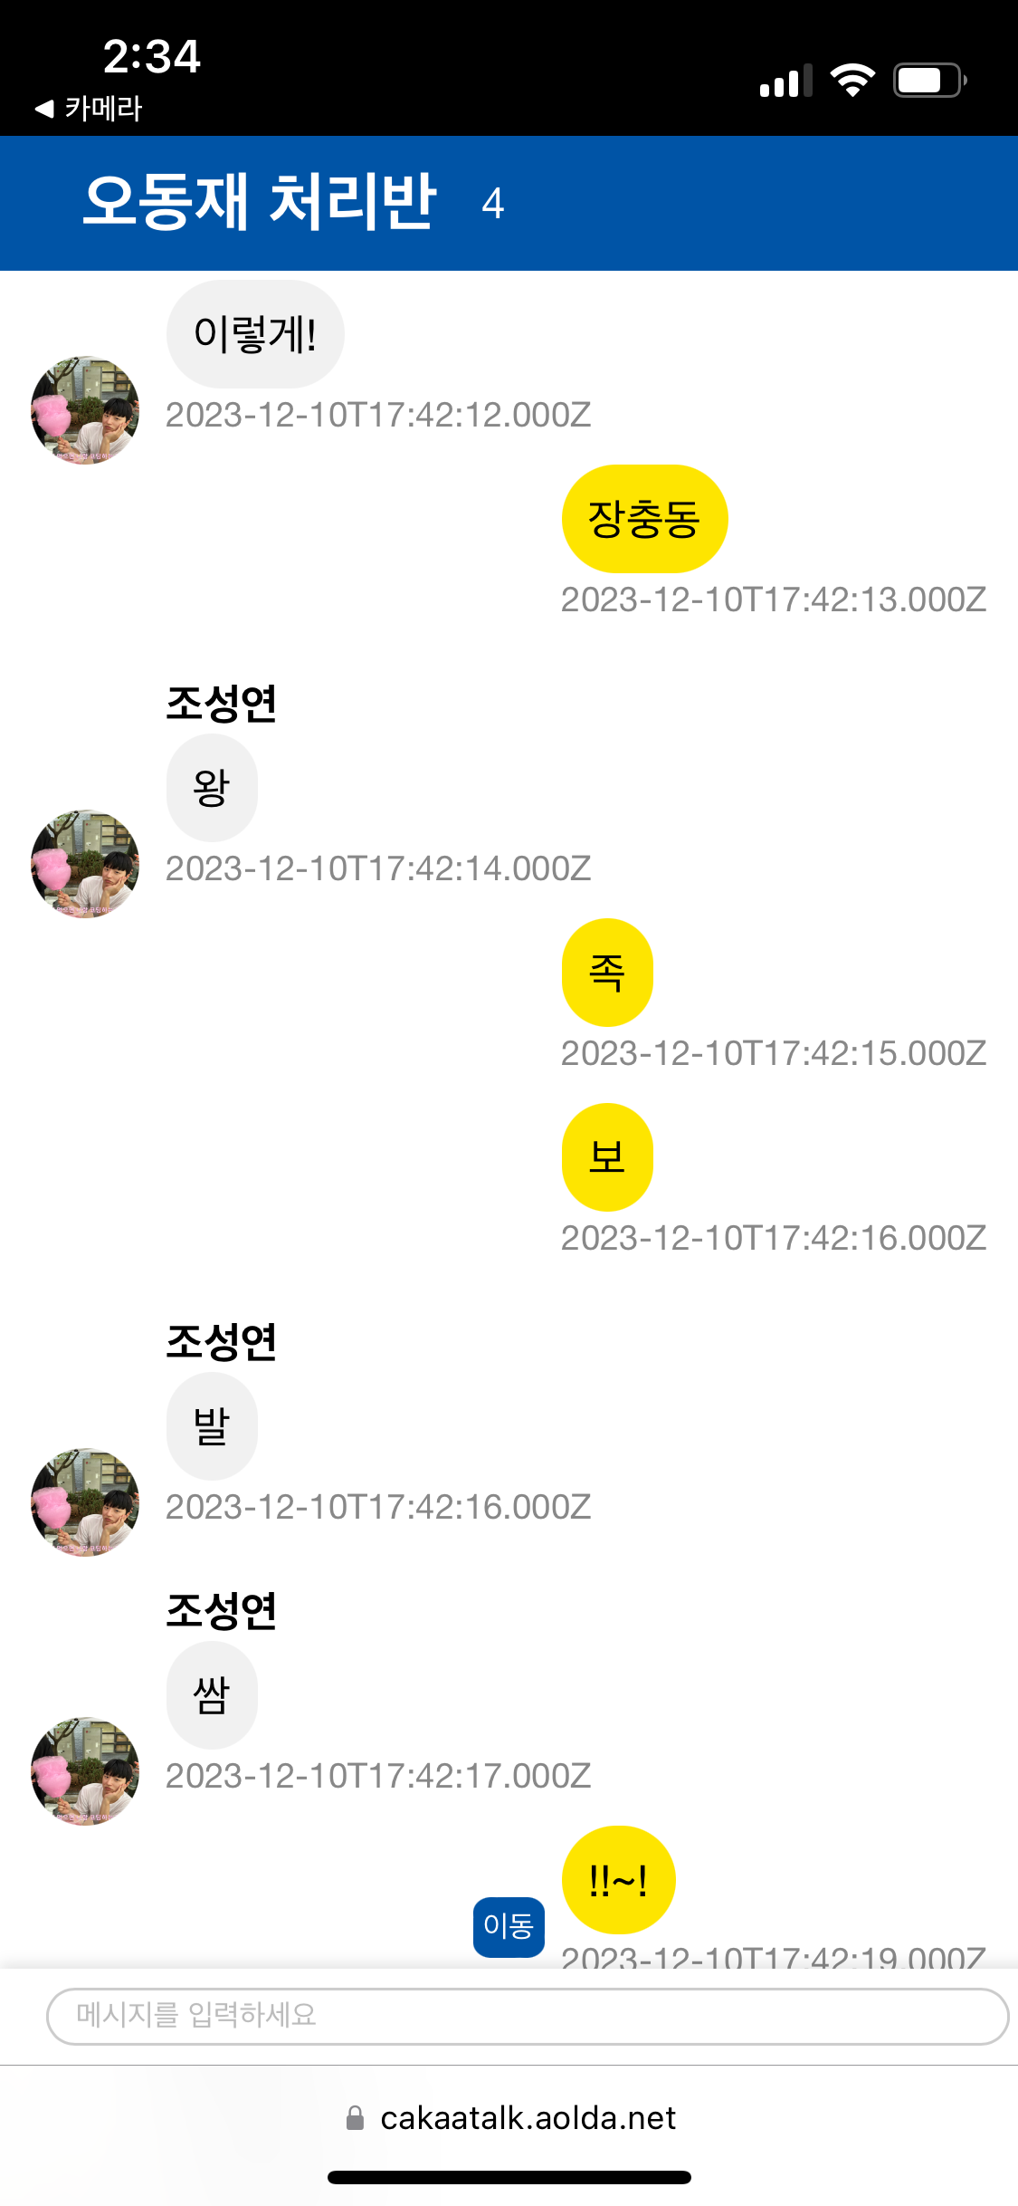
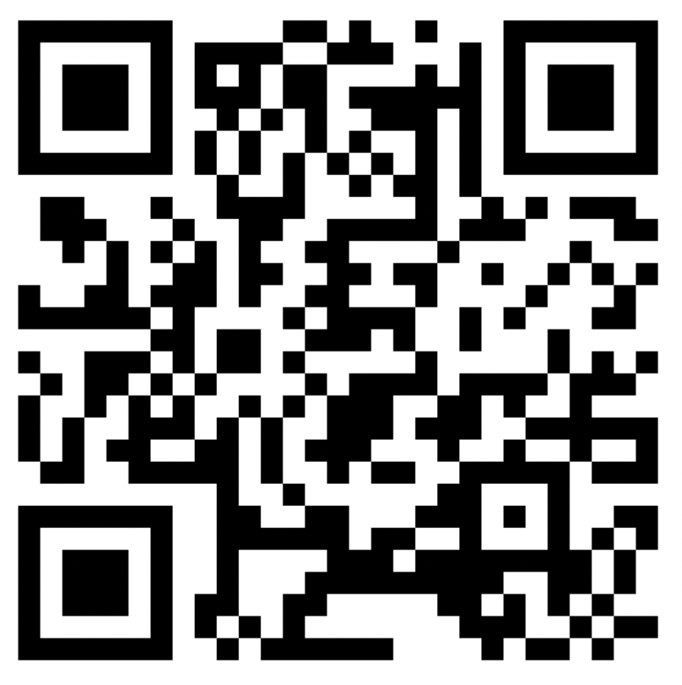
서비스 소개
https://cakaatalk.aolda.net/

Slide 5
채팅 데이터 플로우
(chating data flow)

Slide 6
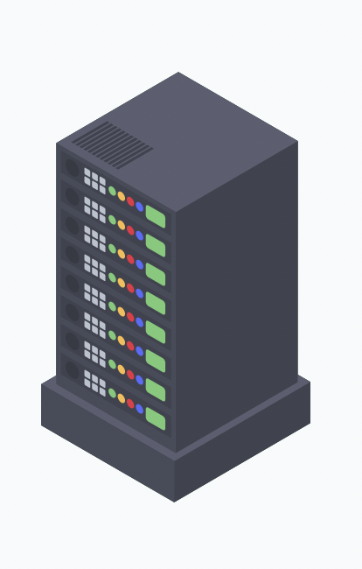

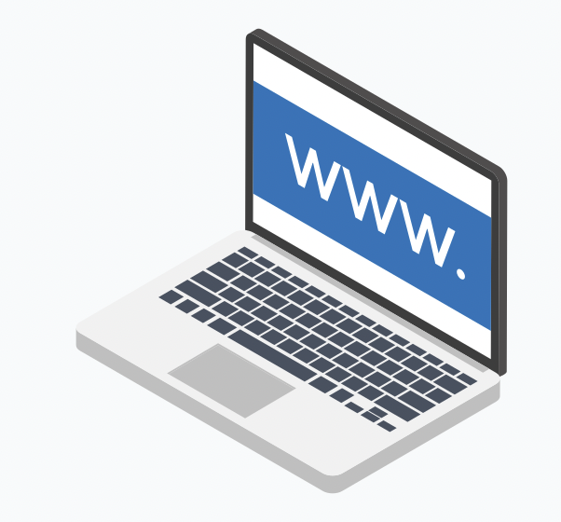
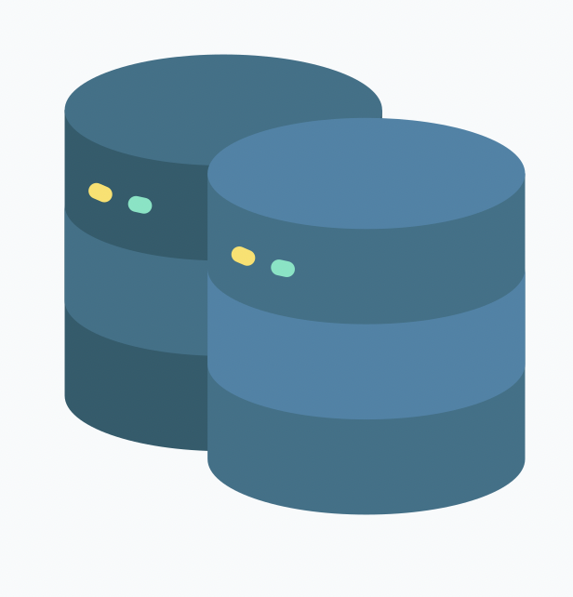
Sender
Receiver

Slide 7

Sender
Receiver

Slide 8
Sender
Receiver

Slide 9
Sender
Receiver

Slide 10
Sender
Receiver

Slide 11

Sender
Receiver

Slide 12
Sender
Receiver

Slide 13



Slide 14


Slide 15
user2
단톡방은요?
user1
user3

Slide 16
user2
user1
user3

Slide 17
회원가입/로그인 플로우
(sign-Up/sign-In flow)

Slide 18

회원가입
회원가입!
user1

Slide 19

회원가입
회원가입!
user1
메일 보내줘!

Slide 20
회원가입
인증!
user1

Slide 21
회원가입
인증!
user1
확인!

Slide 22
로그인
로그인!
user1

Slide 23

로그인
로그인!
user1
access token
refresh token
refresh token

Slide 24
로그인
API
user1
access token
refresh token
access token
refresh token

Slide 25

로그인
API
user1
access token
refresh token
access token
refresh token

Slide 26
로그인
만료됐어용!
API
user1
access token
refresh token
access token
refresh token

Slide 27
로그인
만료됐어용!
API
user1
refresh token
refresh token
access token
refresh token

Slide 28

로그인
만료됐어용!
API
user1
refresh token
refresh token
access token
refresh token

Slide 29
로그인
API
user1
refresh token
access token
refresh token
access token
refresh token

Slide 30
로그인
API
user1
refresh token
access token
refresh token

Slide 31
로그인
API
user1
access token
refresh token
access token
refresh token

Slide 32
러다이트 운동(Luddite Movement)

Slide 33
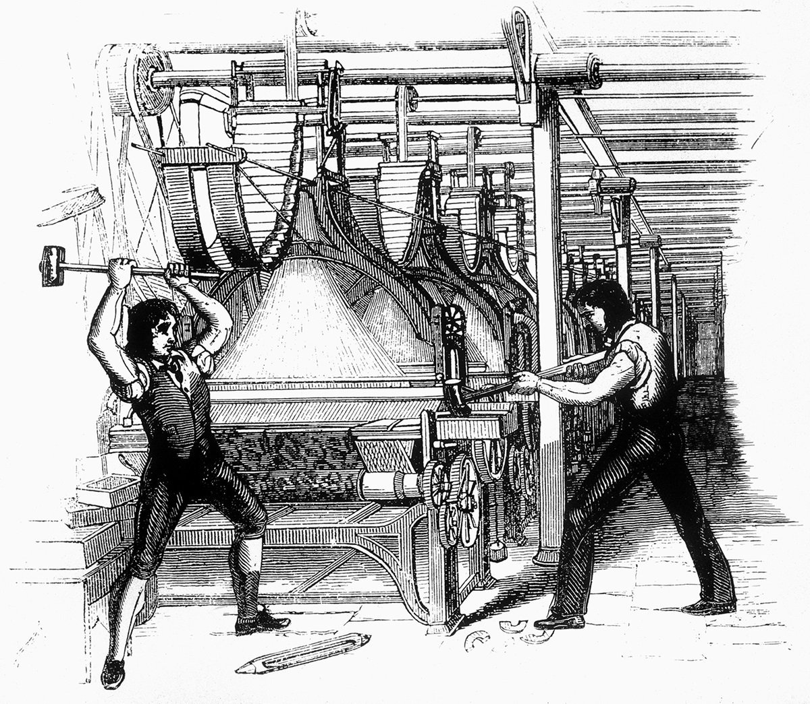
러다이트 운동(Luddite Movement)은 1811년~1817년에 일어난 기계 파괴 운동이다. 당시 나타나기 시작한 방직기가 노동자의
일거리를 줄인다는 생각이 배경이 되었다.

Slide 34
러다이트 운동(Luddite Movement)은 1811년~1817년에 일어난 기계 파괴 운동이다. 당시 나타나기 시작한 기계가 노동자의
일거리를 줄인다는 생각이 배경이 되었다.

Slide 35
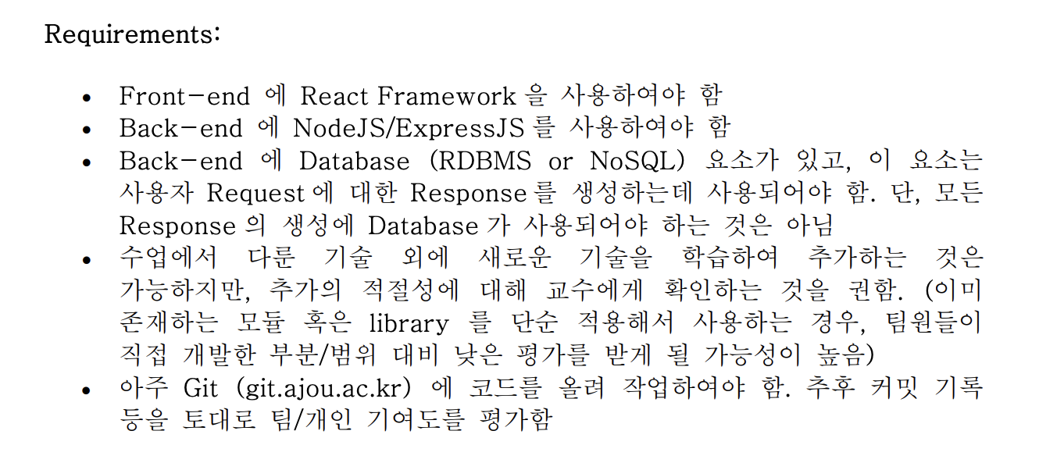
프로젝트 요구 사항

Slide 36
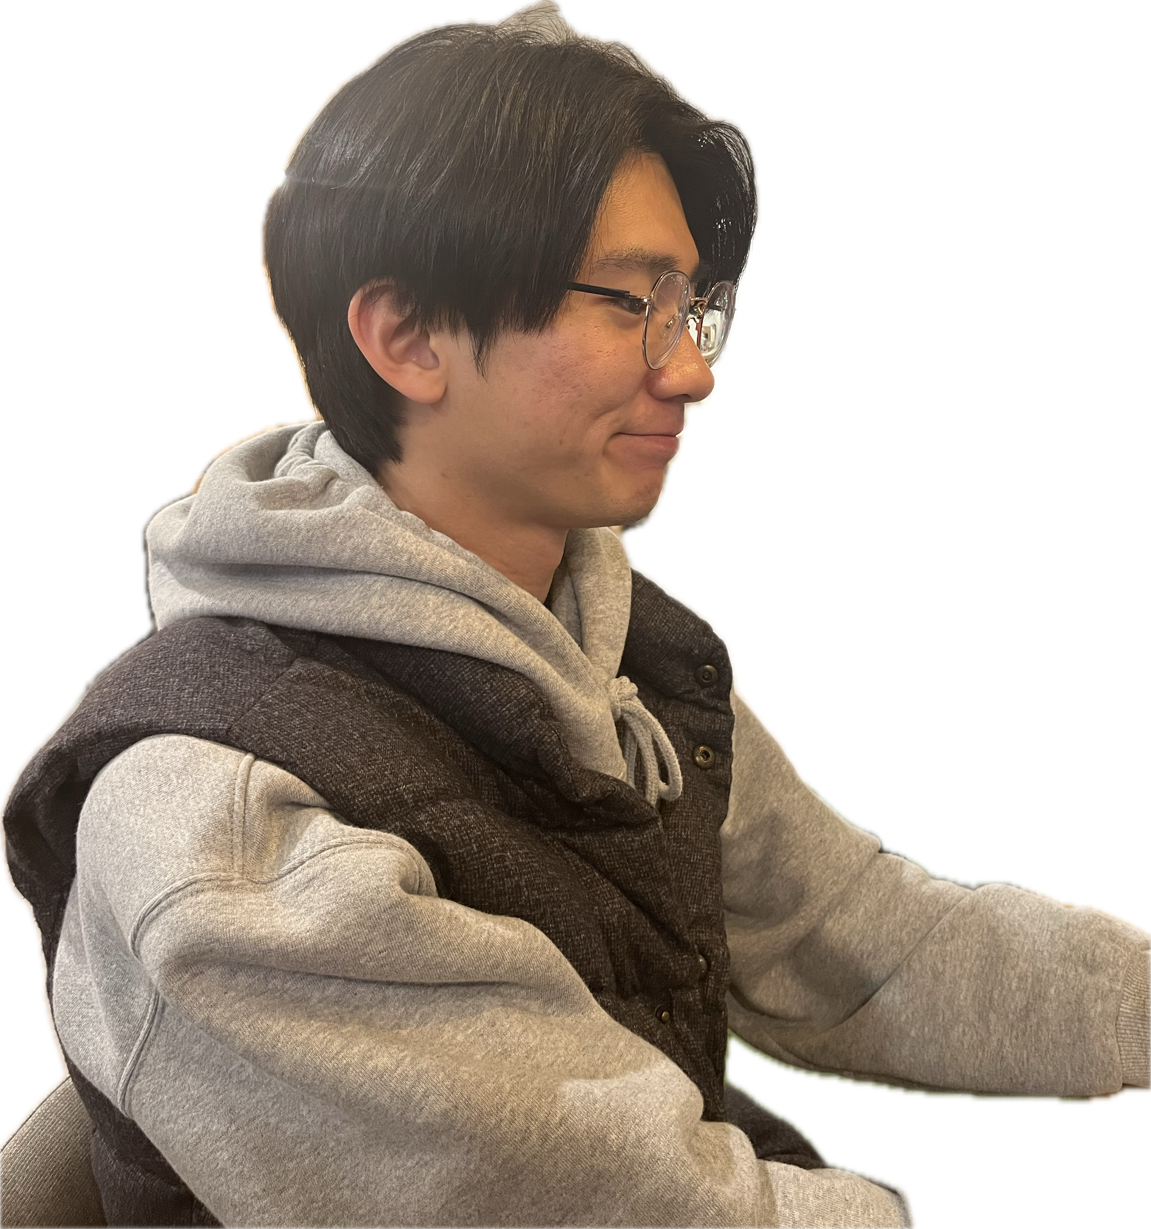
외부 모듈
러다이트 운동(Luddite Movement)은 1811년~1817년에 일어난 기계 파괴 운동이다. 당시 나타나기 시작한 방직기가 노동자의
일거리를 줄인다는 생각이 배경이 되었다.

Slide 37
프론트 엔드(front end)

Slide 38


Slide 39
애플리케이션 내에서
다양한 경로의 URL에 따라 다른 뷰 또는 컴포넌트를 렌더링

Slide 40
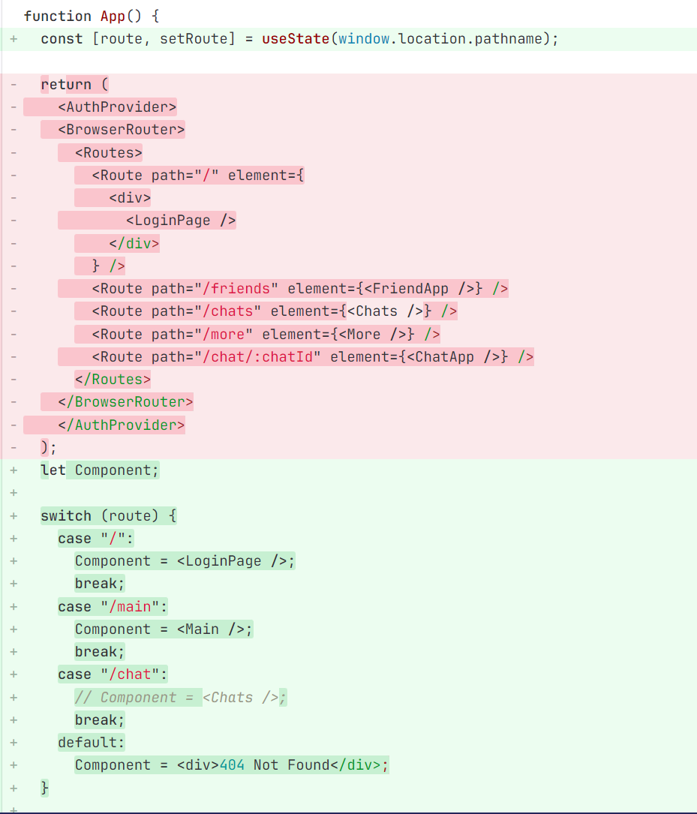
애플리케이션 내에서
다양한 경로 URL에 따라 다른 뷰 또는 컴포넌트를 렌더링

Slide 41


Slide 42
편리한 HTTP 클라이언트 라이브러리로
서버와의 비동기 통신을 쉽게 처리할 수 있음

Slide 43
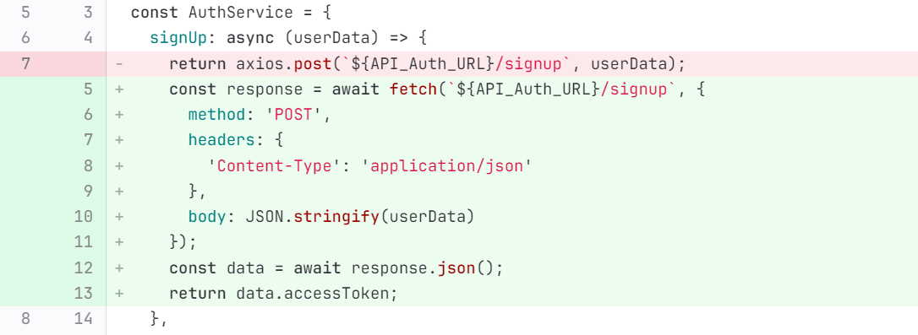
편리한 HTTP 클라이언트 라이브러리로
서버와의 비동기 통신을 쉽게 처리할 수 있음

Slide 44
백 엔드
(back end)

Slide 45
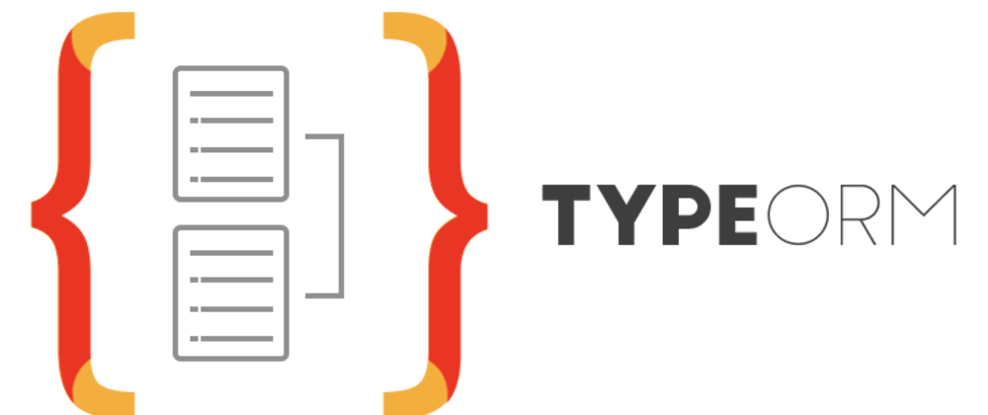



Slide 46
코드 가독성
마이그레이션

Slide 47
코드 가독성
마이그레이션
by Dongjae

Slide 48
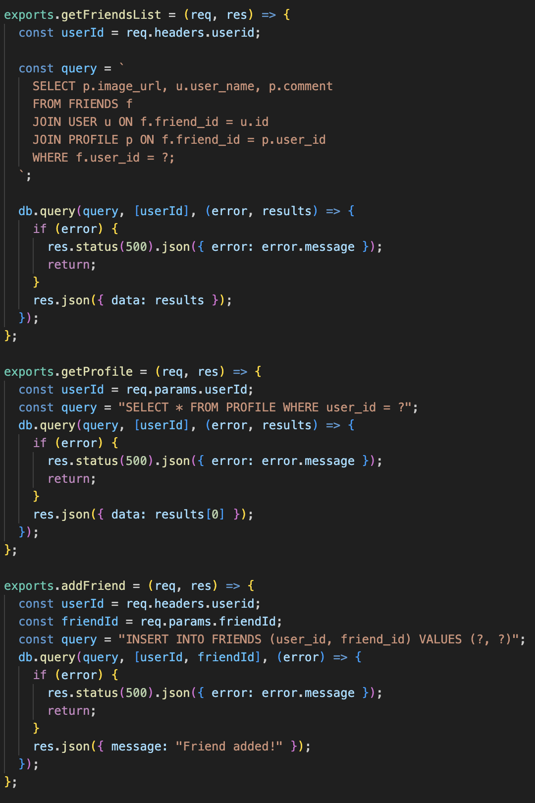

Slide 49
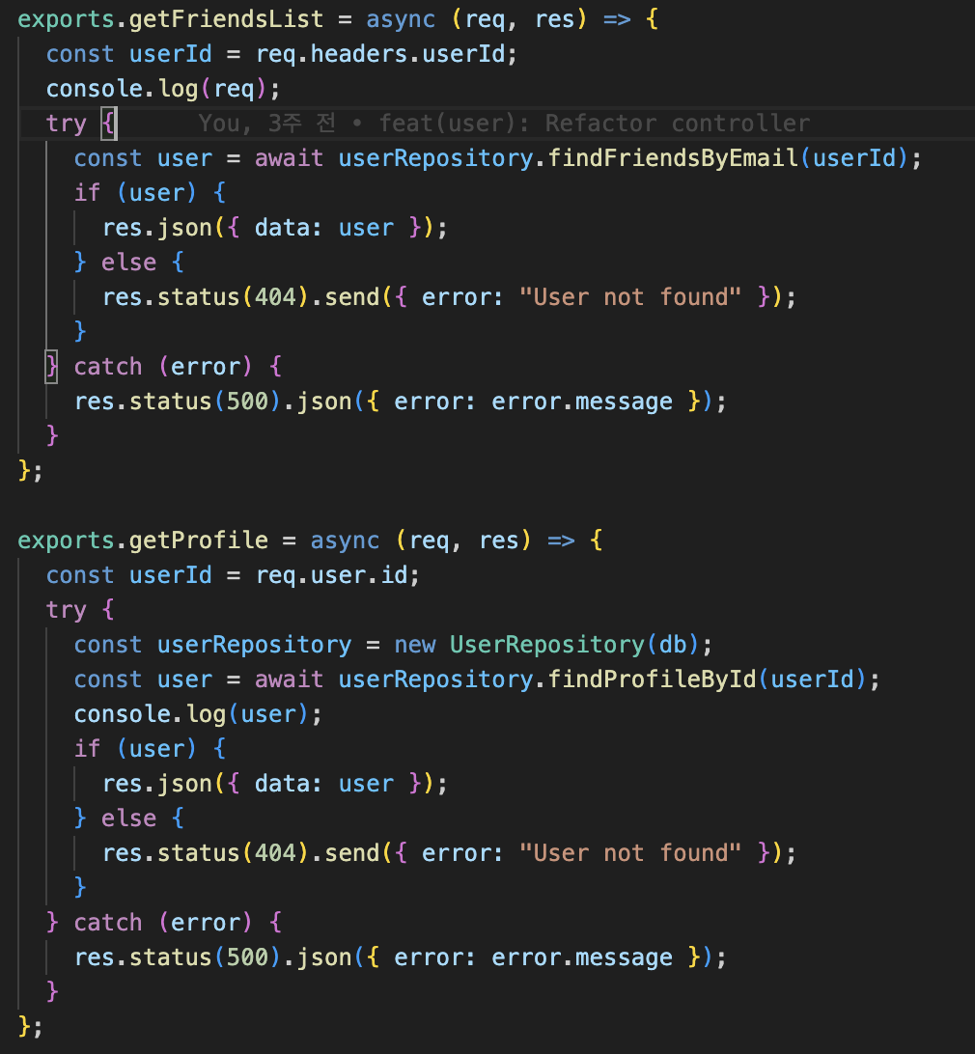

Slide 51
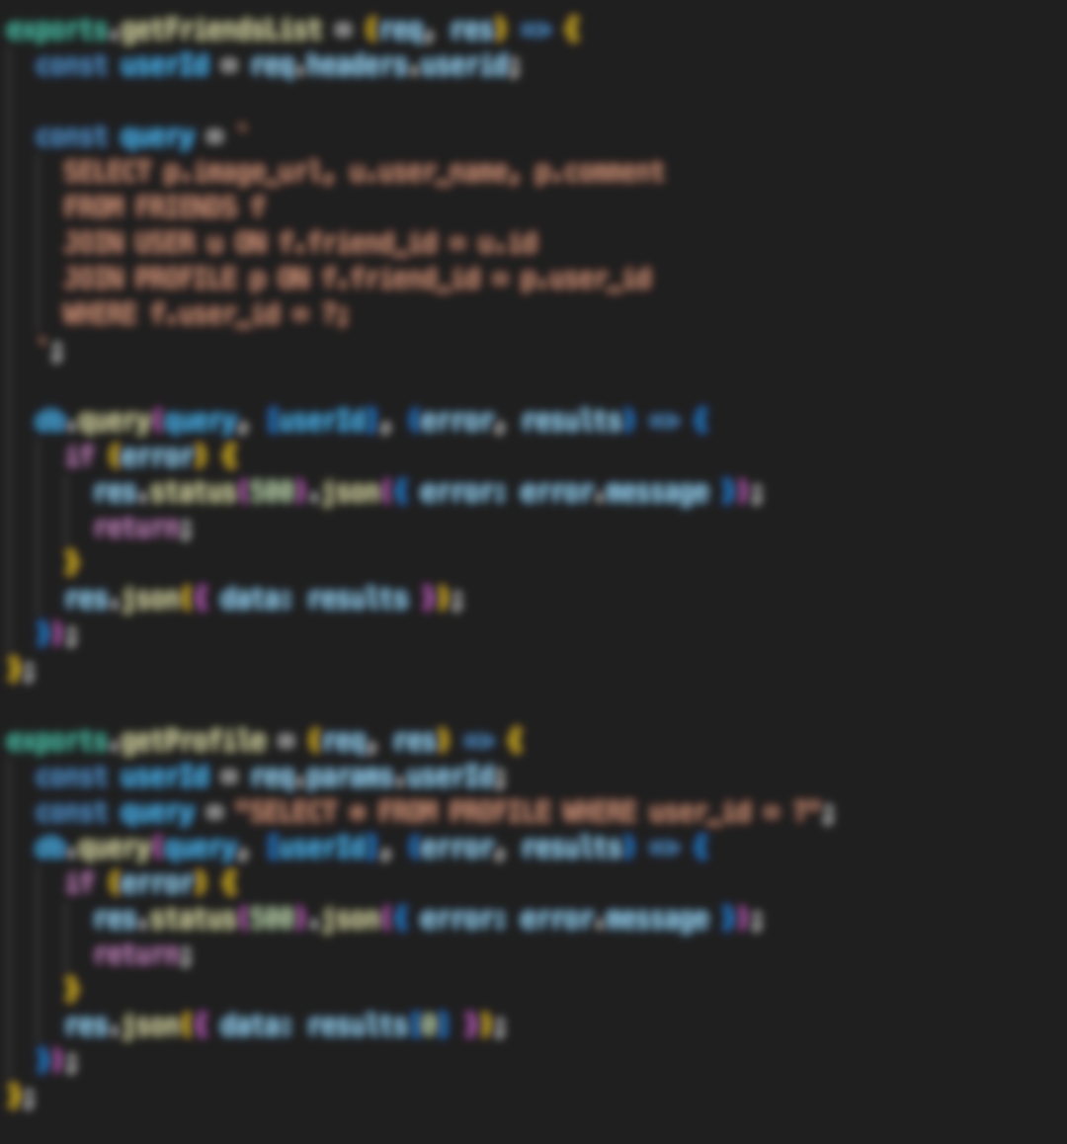
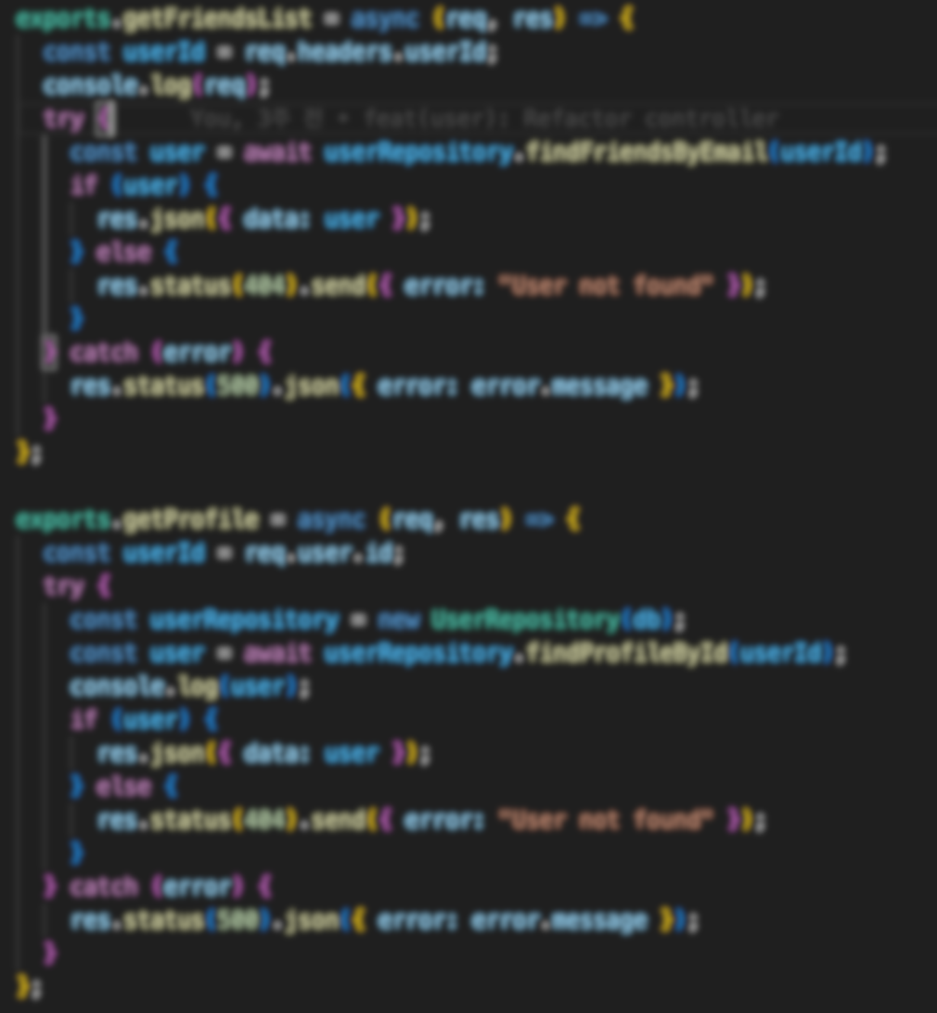

Slide 52
코드 가독성!

Slide 53
코드 가독성
마이그레이션

Slide 54


Slide 55
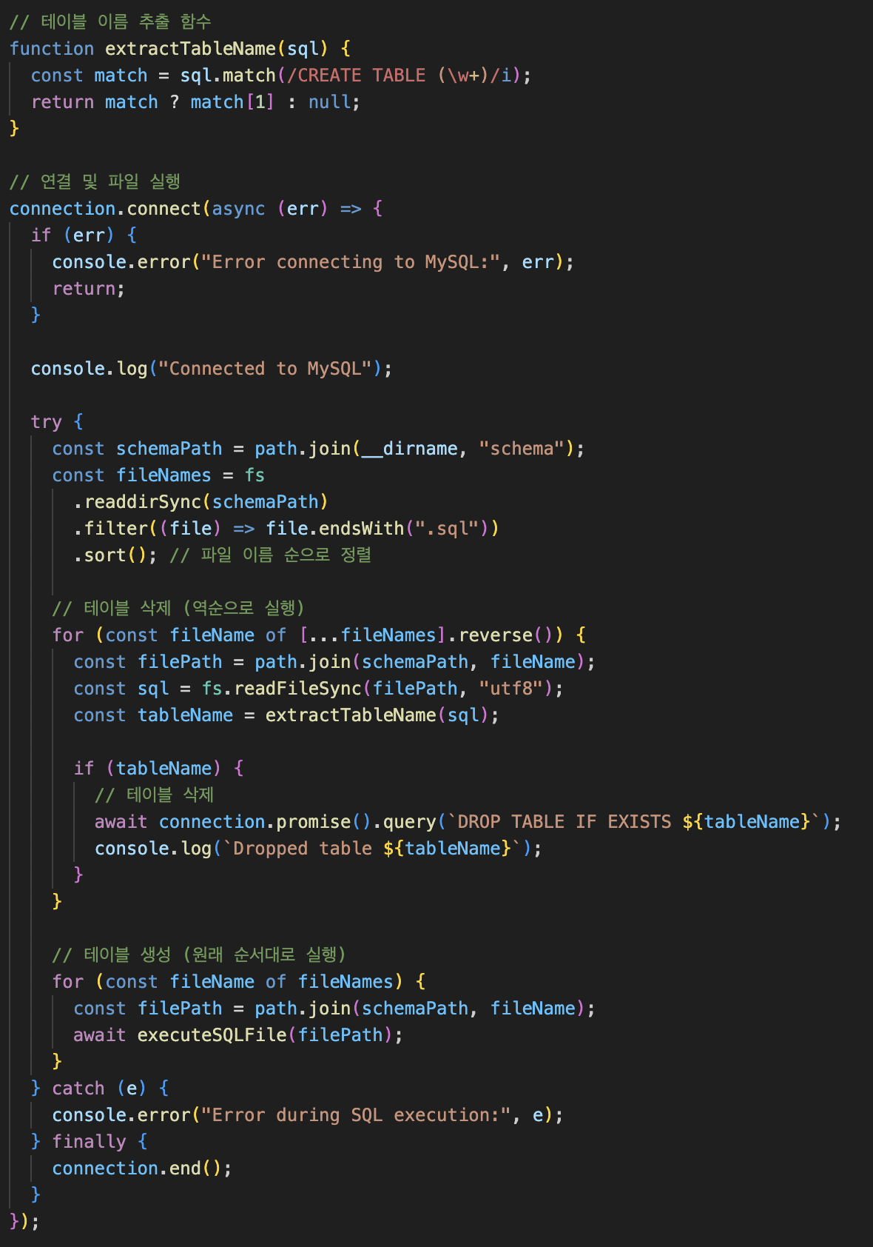

Slide 56
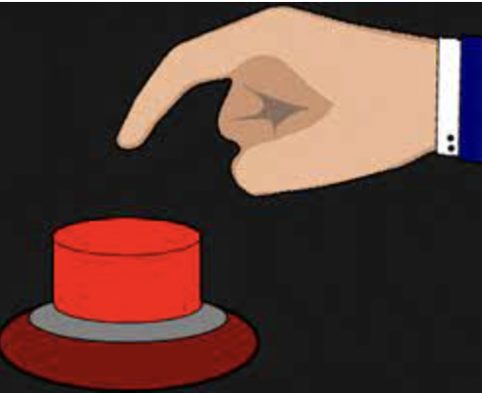
DB migration

Slide 57
by Dongjae
DB migration

Slide 58


Slide 59
효율적인 아키텍처
의존성 주입

Slide 61
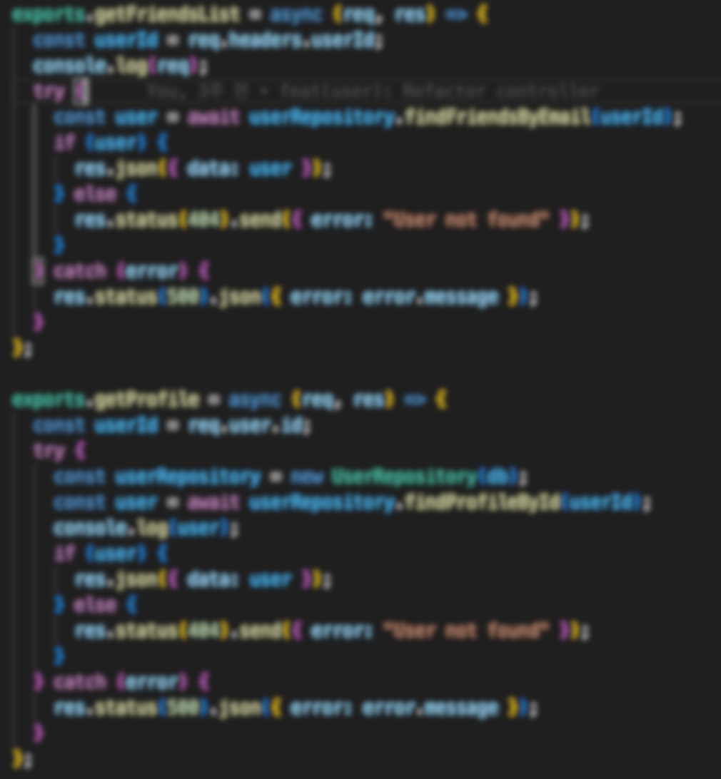

Slide 62
BaseController
UserController
AuthController
ChatController

Slide 63
BaseController
UserController
Method
Method
Method

Slide 64
UserController
Wrapper
Method
Method
Method

Slide 65
Wrapper
try
{
}
catch
{
}
res.json( )
Method
UserController
Wrapper
Method
Method
Method

Slide 66

Wrapper
try
{
}
catch
{
}
res.json( )
Method
UserController
Wrapper
Method
에러는 어디서 어떻게 처리하나요?
Method
Method

Slide 67
ErroResponse
ErrorResponse(user 없음)
ErrorResponse(예상 가능한 에러)
DongCeption
middleware

Slide 68
ErroResponse
ErrorResponse(user 없음)
ErrorResponse(예상 가능한 에러)
error가 ErrorResponse 형태면
정의된 error 출력
아니면 500 internal server error
DongCeption

Slide 70
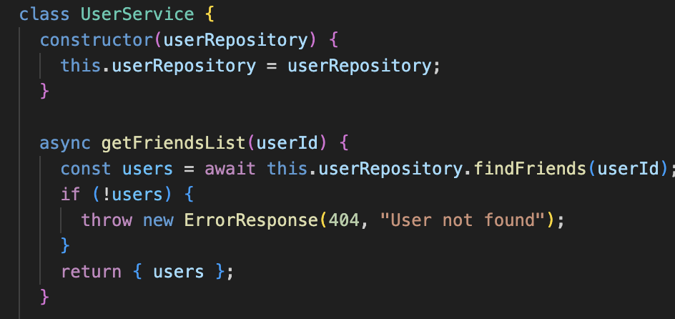
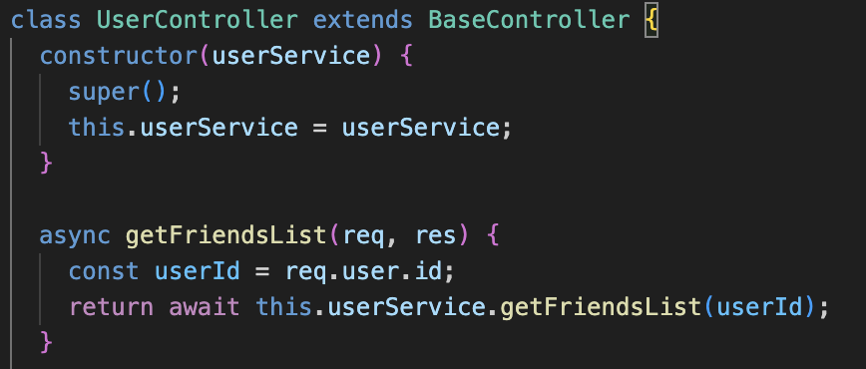

Slide 71
ErrorResponse를 사용하여 에러를 핸들링함
BaseController를 상속함으로써 구현 가능
개발자 입장에서는 try catch없이 깔끔하게 코드 작성 가능

Slide 73

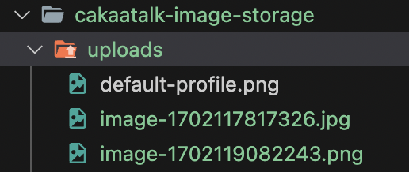
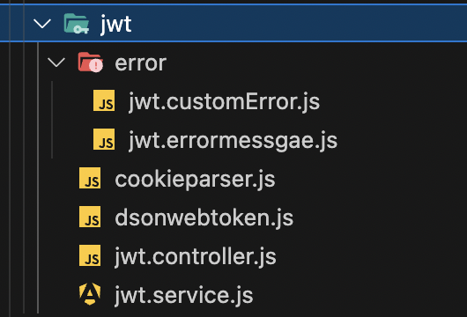


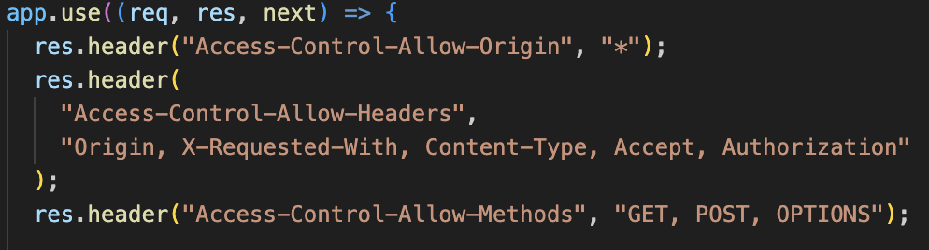
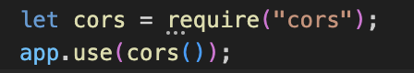

Slide 74


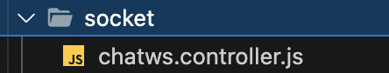
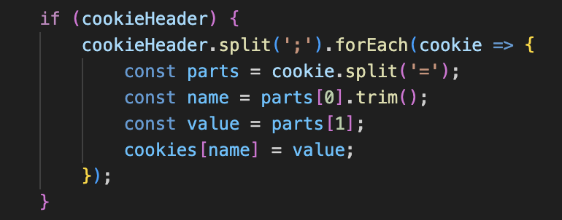
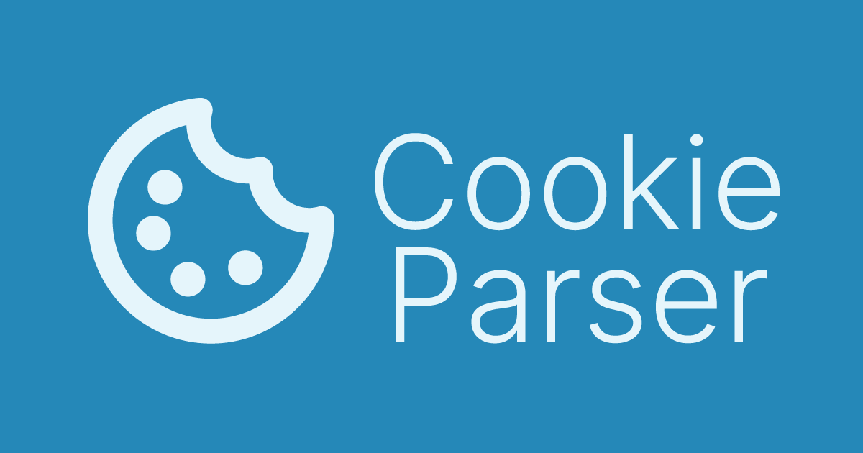

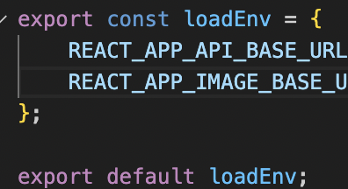
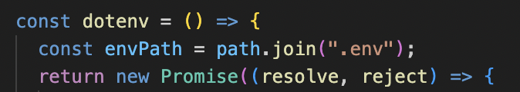
frontend
backend

